Slide 1
Тема 1. Введение в язык программирования Python. Алгоритмические средства языка Python
Notes:
Язык программирования Python и его место среди других языков программирования. Установка Python.
Работа в интерактивном режиме интерпретатора.
Среда программирования.
Использование документации.
Базовые типы данных в Python.
Операции языка.
Переменные. Динамическая типизация.
Понятие о счетчике ссылок и сборке мусора. Структура программы на языке Python. Правила оформления отступов.
Инструкция присваивания, групповое присваивание. Комбинированные инструкции присваивания.
Ввод данных, вывод результатов.
Инструкция ветвления if … else.
Инструкции цикла for, while.
Функция range.
Инструкции break, continue, pass, else.
Работа с числами.
Встроенные функции и модули для работы с числами.
Строки. Литералы строк. Специальные символы. Операции над строками: конкатенация, повторение, доступ по индексу, получение подстроки, проверка вхождения. Форматирование строк.
Функции и методы для работы со строками.
Регулярные выражения.

Slide 2
Введение в язык программирования Python
Python – высокоуровневый язык программирования общего назначения (полностью объектно-ориентированный)
Возможности:
динамическая типизация,
автоматическое управление памятью
поддержка многопоточных вычислений
удобные структуры данных
и т.д.
Notes:
Разработчик языка Python – Гвидо ван Россум (математик), 90-е годы

Slide 3









Область применения языка программирования Python
Системное программирование
Игры, искусственный интеллект
Графический интерфейс
Веб- сценарии
Программирование научных вычислений
Интеграция компонентов: Cpython, Jython, IronPython
Быстрое создание прототипов
Приложения баз данных
Notes:
Jython — это реализация языка Python на языке Java.
IronPython - это реализация языка программирования Python с открытым исходным кодом, которая тесно интегрирована с .NET Framework.

Slide 4
Схема запуска программ на Python
http://python.org
Программа на языке Python
Интерпретатор Python (виртуальная машина Python)
Приложения
Операционная система
Жесткий диск
Монитор
Notes:
Python – это интерпретируемый язык

Slide 5
Введение в язык программирования Python
Поддерживается всеми операционными системами
Программы могут разрабатываться в консольном режиме (расширение .py) и с графическим интерфейсом (расширение .pyw).
Программа на языке Python – это обычный текстовый файл (инструкции выполняются интерпретатором)
Notes:
Язык Python поддерживается всеми операционными системами (существуют версии для Linux, Windows, MacOS) и позволяет решать сложные математические задачи, создавать графические изображения, разрабатывать веб-сайты, работать с реляционными базами данных. Он используется для решения большого количества как научных, так и бизнес-задач.

Slide 6
The Zen of Python (PEP20 от Тима Петерсона)
Свод правил по улучшению языка Python (1999)
import this
Красивое лучше уродливого.
Явное лучше неявного.
Простое лучше сложного.
Сложное лучше запутанного.
Развернутое лучше вложенного.
Разреженное лучше плотного.
Notes:
https://pythonchik.ru/osnovy/dzen-python-pep20
PEP20 (python enhanced proposal — заявки на улучшение языка Питон)

Slide 7
The Zen of Python (PEP20 от Тима Петерсона)
Свод правил по улучшению языка Python (1999)
import this
Читаемость имеет значение.
Особые случаи не настолько особые, чтобы нарушать правила.
При этом практичность важнее безупречности.
Ошибки не должны замалчиваться.
Если не замалчиваются явно.
Встретив двусмысленность, отбрось искушение угадать.

Slide 8
The Zen of Python (PEP20 от Тима Петерсона)
Свод правил по улучшению языка Python (1999)
import this
Должен существовать один - и, желательно, только один – очевидный способ сделать что-то.
Хотя этот способ поначалу может быть и не очевиден, если вы не голландец.
Сейчас лучше, чем никогда.
Хотя никогда часто лучше, чем *прямо* сейчас.

Slide 9
The Zen of Python (PEP20 от Тима Петерсона)
Свод правил по улучшению языка Python (1999)
import this
Если реализацию сложно объяснить – идея точно плоха.
Если реализацию легко объяснить – возможно, идея хороша.
Пространства имен – отличная штука! Будем использовать их чаще!

Slide 10
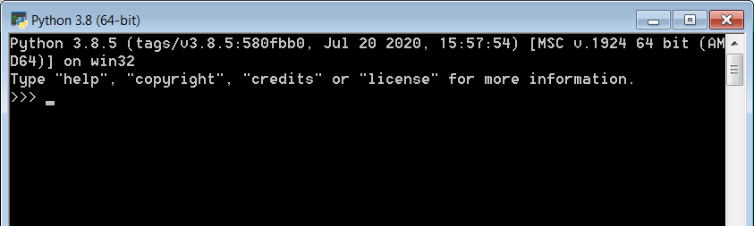
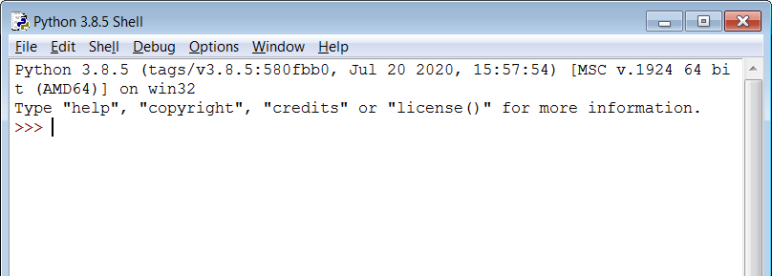
Язык программирования Python
Среда бесплатная
Версия 3.6 и выше
Для работы доступна консольная версия и активная графическая среда IDLE
IDE PyCharm Community Edition от JetBrains
IDLE – Integrated Development Environment
Notes:
IDLE – Integrated Development Environment

Slide 11
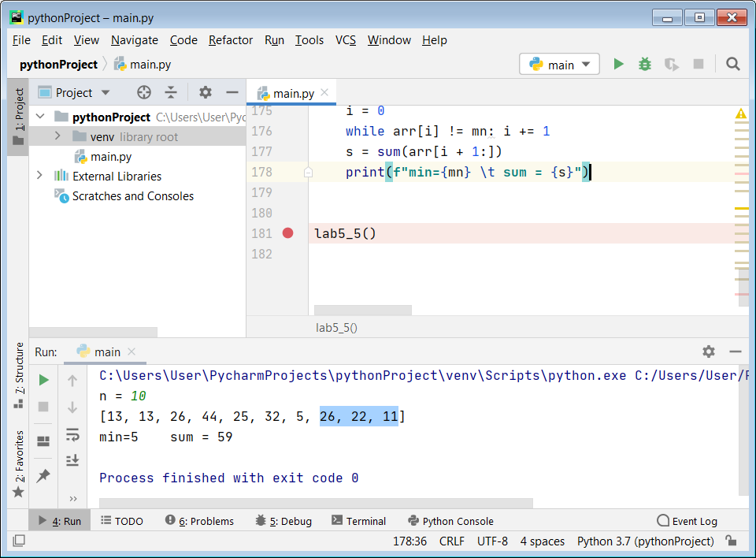
Язык программирования Python
IDE PyCharm Community Edition от JetBrains
Notes:
IDLE – Integrated Development Environment

Slide 12
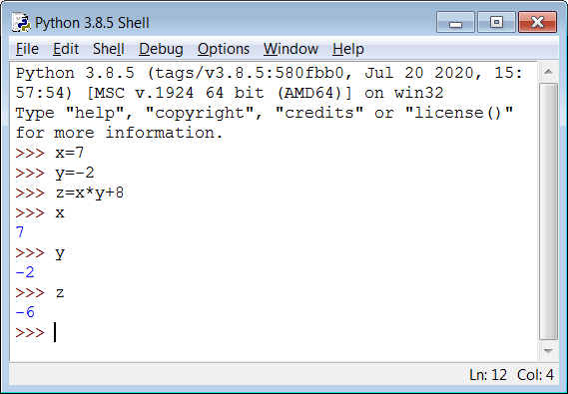
Язык программирования Python
Возможны два режима работы:
Интерактивный – команды выполняются сразу после их вызова, результат выполнения сразу выводится на экран Сохранить инструкции в файле нельзя!
(подходит для простых программ и тестирования фрагментов кода)
Notes:
В интерактивном режиме интерпретатор выполняет инструкции и сразу выводит результат. Сохранить эти инструкции в файле нельзя.
Интерактивный режим работы интегрированной среды Python используется для получения мгновенных расчетов, проведения экспериментов, тестирования программ «на лету».
В интерактивном режиме удобно выполнять эксперименты над небольшими фрагментами кода, которые затем могут быть перенесены в скрипты, которые реализуются в программном режиме.

Slide 13
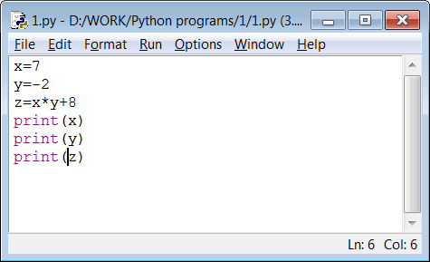
Язык программирования Python
Возможны два режима работы:
Программный – записывается вся программа (также называется «сценарий», «скрипт»), а после выполняется.

Slide 14
Программный режим
Для работы в программном режиме требуется создать в IDLE новый файл.
Файлы с текстами программ на Python имеют расширение *.py и называются модулями.
Запуск программ из среды – F5 (или пункт меню Run / Run Module)
Результат выполнения программы выводится в интерактивном режиме.

Slide 15
Интерактивный режим

Slide 16
Интерактивный режим
В интерактивном режиме интерпретатор выполняет инструкции и сразу выводит результат.
Можно использовать для получения мгновенных расчетов, проведения экспериментов, тестирования программ «на лету»
Удобно выполнять эксперименты над небольшими фрагментами кода, которые затем могут быть перенесены в скрипты
Notes:
. Сохранить эти инструкции в файле нельзя.
Скрипты уже реализуются в программном режиме

Slide 17
Интерактивный режим
Принцип работы:
Однострочные команды:
>>> Команда + Enter
Многострочные команды:
>>> Команда # строка 1
Команда # строка 2
…
Команда # строка N
Enter
Enter
>>>
Notes:
Инструкции, которые имеют две и более строки в интерактивном режиме должны завершаться дополнительной пустой строкой. Это означает, чтобы завершить многостроковую инструкцию нужно два раза нажать клавишу Enter.

Slide 18
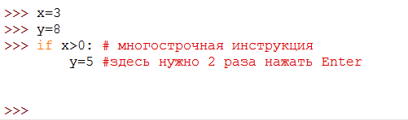
Интерактивный режим
Пример ввода многострочной инструкции:
Notes:
Инструкции, которые имеют две и более строки в интерактивном режиме должны завершаться дополнительной пустой строкой. Это означает, чтобы завершить многостроковую инструкцию нужно два раза нажать клавишу Enter.

Slide 19
Интерактивный режим
Недостатки:
Программный код не сохраняется, соответственно для повторного запуска необходимо его снова ввести
Notes:
Инструкции, которые имеют две и более строки в интерактивном режиме должны завершаться дополнительной пустой строкой. Это означает, чтобы завершить многостроковую инструкцию нужно два раза нажать клавишу Enter.

Slide 20
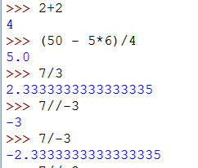
Интеллектуальный калькулятор
Среду python можно использовать в качестве интеллектуального калькулятора.
Принцип работы: вводится математическое выражение и нажимается Enter
Notes:
Числа могут быть представлены в различных системах счисления:
0b10 # двоичная
0o10 # восьмеричная
0x10 # шестнадцатеричная

Slide 21
Интеллектуальный калькулятор
Операнды в математических выражениях – целые или вещественные числа.
Операторы, доступные над числами:
+, –, *, / - сложение, вычитание, умножение, деление (обычное, результат вещественный)
// - деление с округлением вниз (целочисленное)
** - возведение в степень
% - остаток от деления
Notes:
, а также комплексные числа и логические значения

Slide 22
Интеллектуальный калькулятор
Приоритеты операций соответствуют математическим соглашениям.
Для изменения приоритета – скобки
>>> -2**4
-16
>>> -(2**4)
-16
>>> (-2)**4
16

Slide 23
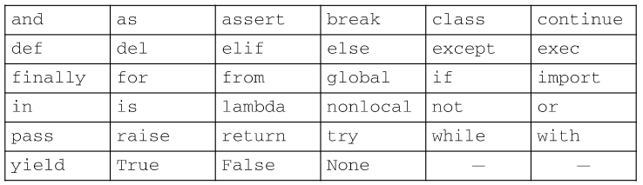
Интеллектуальный калькулятор
Переменные
Именование: нельзя начинать с цифры и использовать ключевые слова языка Python

Slide 24

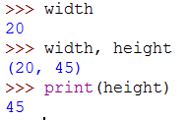
Интеллектуальный калькулятор
Переменные
Для задания переменной в калькуляторе необходимо присвоить ей значение (знак = )
Вывод на экран:
по имени переменной(ых)
метод print()
Notes:
При присваивании разных значений нескольким переменным: количество значения должно совпадать с количеством переменных!

Slide 25
Интеллектуальный калькулятор
Переменные
Для задания переменной в калькуляторе необходимо присвоить ей значение (знак = )
Значение можно присвоить одновременно нескольким переменным:
Notes:
При присваивании разных значений нескольким переменным: количество значения должно совпадать с количеством переменных!

Slide 26
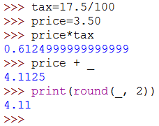
Интеллектуальный калькулятор
Переменная _
В интерактивном режиме в переменной _ сохраняется последнее выведенное значение.
К этому значению можно обращаться в следующих инструкциях.
Notes:
Фактически, переменные в Python содержат адреса объектов (переменные ссылаются на объекты).
Тип переменной определяется типом объекта, на который она ссылается.

Slide 27
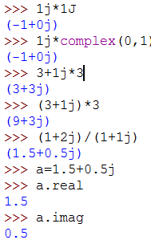
Интеллектуальный калькулятор
Работа с комплексными числами
Мнимая часть записывается с суффиксом ‘j’ или ‘J’.
Комплексные числа записываются как ‘(real+imagj)’ или могут быть созданы функцией ‘complex(real, imag)’

Slide 28
Интеллектуальный калькулятор
Язык полностью объектно-ориентированный.
Все данные языка, в том числе простые типы данных (числа, строки) являются объектами.
В переменной хранится не сам объект, а ссылка на него.
x
addr*: int
>>> x = 1
>>>
addr*
1

Slide 29
Интеллектуальный калькулятор
Функции
В интерактивном калькуляторе можно использовать и различные математические функции, например:
abs(x)
pow(x,y)
round(number[,ndigits])
int()- возвращает целочисленный объект, построенный из числа или строки
и др.
Notes:
Регистр нижний!

Slide 30
Основные элементы языка Python

Slide 31
Структура программы на языке Python
Структура проекта на языке Python состоит из отдельных модулей.
Программа
Модуль –
это ряд связанных между собой операций
Модуль 1 *.py
Инструкция 1
Инструкция 2
…
Инструкция n
Модуль 2 *.py
Простые
Модуль 3 *.py
Инструкции
Составные
Notes:
Структура проекта на языке Python состоит из отдельных модулей.
Простые – состоят из одной строки кода
Составные – содержат вложенные инструкции
Модуль — это любой файл с кодом. Количество таких модулей не ограничено. Один модуль может быть вложен в другой модуль, то есть применяется иерархическая структура модулей. Модули могут группироваться в пакеты. Модули могут разрабатываться самим программистом, а могут использоваться уже существующие в стандартной библиотеке языка. Один из модулей является главным, из него запускается проект на выполнение.
Модули, в свою очередь, состоят из более простых структурных единиц. В модулях содержится код на языке Python, состоящий из инструкций. Инструкции представляют собой указания компьютеру. Они определяют, какие операции выполнит компьютер с данными. Инструкции в языке Python делятся на простые и составные. Простые инструкции описываются одной строкой кода, составные же – содержат вложенные инструкции.

Slide 32
Введение в язык программирования Python
Программа на Python, с точки зрения интерпретатора, состоит из логических строк.
Конец строки – конец инструкции (; не требуется)
Логические строки можно разбить на несколько физических строк с помощью:
Обратной косой черты «\»
Скобок (круглые, квадратные или фигурные)

Slide 33
Пример
print (a, " - очень длинная строка, которая не ", \
" помещается в ", 80, “ знакоместах")
или
if (a == 1 and b == 2 and
c == 3 and d == 4):
print('spam' * 3)
Notes:
‘spam’*3 – строка утраивается, т.е. получаем ‘spamspamspam’

Slide 34
Введение в язык программирования Python
В Python отступ очень важен.
Вложенные инструкции объединяются в блоки по величине отступов.
Когда основная инструкция завершается двоеточием, вслед за которым располагается вложенный блок кода, Python использует отступ для указания блока кода.

Slide 35
Введение в язык программирования Python
Отступы: 4 пробела или символ табуляции
Основная инструкция:
Вложенный блок инструкций

Slide 36
Введение в язык программирования Python
Комментарии
Однострочные – символ #
# Это комментарий
Многострочный – тройные кавычки (двойные или одинарные) в начале и в конце строки
“”” Многострочный комментарий
Многострочный комментарий”””

Slide 37
Основные элементы языка Python
Лексемы языка:
Ключевые слова языка
Идентификаторы
Литералы (константы)
Операторы (операции)
Знаки препинания

Slide 38
Основные элементы языка Python
Данные в языке представлены в форме объектов или связей между ними.
Переменные хранят не сам объект, а ссылку на него (т.е. адрес объекта в памяти компьютера).
x
addr*: int
>>> x = 1
addr*
1
Тип переменной определяется типом объекта, на который она ссылается.
Notes:
Данные в Python представлены в виде объектов или связей между ними. Объект – это область памяти, которая содержит некоторое значение данных и ассоциированный с ним набор операций. Объект – это абстракция, которая используется для представления данных в языке Python. Объект есть фундаментальным понятием в языке программирования Python (и не только в Python). Объект есть синонимом к слову экземпляр, который содержит некоторое значение данных.
Любые операции (добавление, вычитание и т.п.) в языке Python выполняются над объектами.
***
Если повторно записать в x новое значение, выделится новая область памяти под x, а область с 1 очистится сборщиком мусора.

Slide 39
Литералы
В языке Python литерал – это выражение (или константа), которое создает объект.
Для каждого литерала в тексте программы создается отдельный объект некоторого типа.
Примеры литералов:
1234
2.71
1+2j
‘Hello world!’
[1, 3, [2,4,6]]
{‘Sun’,’Mon’,’Tue’}
set(‘jklm’)
Notes:
То есть, система генерирует соответствующий код, который создает объект содержащий значение этого литерала. Созданный объект имеет определенное время существования.

Slide 40
Литералы
Язык Python содержит набор базовых объектных типов (встроенных в язык) :
Тип объекта | Литерал
Число | 12, 2.855, 1=2j
Строка | ‘Sunday’, “Monday”
Список | [1,2,[3,4[5]]],[13, ‘Text’]
Словарь | {‘abc’:1,’abcd’:2, ‘abd’:3}
Notes:
Т.о. все, что используется в программе, является объектом. То есть для каждой строки программного кода система генерирует соответствующий объект.
и разрабатываемые пользователем средствами самого языка или другими средствами.
С каждым созданным объектом ассоциируется собственный набор операций.

Slide 41
Литералы
Язык Python содержит набор базовых объектных типов (встроенных в язык) :
Тип объекта | Литерал
Кортеж | (8, ‘bestprog’ )
Файл | filename=open(‘myfile.txt’, ‘r’)
Множество | set(‘jklmn’), {‘j’,’k’,’l’,’m’,’n’}
Другие | None, True, объекты шаблонов и прочее
Notes:
Т.о. все, что используется в программе, является объектом. То есть для каждой строки программного кода система генерирует соответствующий объект.
и разрабатываемые пользователем средствами самого языка или другими средствами.
С каждым созданным объектом ассоциируется собственный набор операций.

Slide 42
Операторы
В языке Python существуют следующие типы операторов:
Арифметические операторы
Операторы сравнения
Операторы присваивания
Побитовые операторы
Логические операторы
Операторы членства
Операторы тождественности

Slide 43
Операторы
Арифметические операторы:
+, –, *, / - сложение, вычитание, умножение, деление
// - целочисленное деление
% - остаток от деления
** - возведение в степень (выполняется справа налево!)
Пример, 3 ** 2 ** 4 тождественно 3 ** (2 ** 4),
т.е. выполняется по правилам математики: 3²⁴= 3¹⁶
Notes:
Остальные операции при равенстве приоритетов выполняются слева направо!

Slide 44
Операторы
Операторы сравнения:
==, !=, >, <, >=, <=
Операторы присваивания:
=, +=, -=, *=, /=, %=, **=, //=
Побитовые операторы:
&, |, ^, ~, <<, >>
Логические операторы:
and, or, not
Notes:
& - побитовое умножение
| - побитовое сложение
^ - побитовое исключающее ИЛИ
~ - побитовое отрицание
<< - левый сдвиг
>> - правый сдвиг

Slide 45
Операторы
Операторы членства:
in (not in) – возвращает True, если элемент присутствует в последовательности, иначе – False
Примеры:
“cad” in “cadillac“ - True
1 in [2, 3, 1, 6] - True
“hi” in {“hi”:2, “bye”:1} - True
2 in {“hi”:2, “bye”:1} - False
Notes:
{ } – это словари (аналоги Map в Java)
Операция in проверяет наличие искомого элемента в ключах, а не в значениях. Поэтому в последнем примере результат False

Slide 46
Операторы
Операторы тождественности:
is (is not) – возвращает True, если оба операнда указывают на один объект (т.е. если значения функции id() у этих объектов равны).
Примеры:
>>> x=3
>>> y=3
>>> x is y
True

Slide 47
Операторы
Приоритеты операторов (по убыванию):
Оператор
**
~, +, - (унарные)
*, /, %, //
+, - (бинарные)
>>, <<
Оператор
&
^, |
<=, <, >, >=
<>, !=, ==
=, +=, -=, /=,…
Оператор
is, is not
in, not in
not
and
or

Slide 48
Операторы
Трехместное выражение if/else
Используется в выражениях
Значение x вычисляется, только если значение y истинно
x if y else z
x = int(input("x = "))
y = int(input("y = "))
z = x if x>y else y
print(“z = “, z)
Notes:
Тернарный оператор выбора.
Нет двоеточий после условия if и ключевого слова else
Ключевое слово else является обязательным
Трехместный оператор if/else имеет очень низкий приоритет, в выражениях его всегда следует помещать в скобки

Slide 49
Основные элементы языка Python
Каждый объект в Python имеет следующие характеристики:
идентичность;
тип;
значение.

Slide 50
Основные элементы языка Python
Идентичность объекта – это целое уникальное и постоянное число, которое устанавливается для данного конкретного объекта.
Идентичность объекта устанавливается однократно при его создании.
Идентичность объекта ассоциируется с адресом объекта в памяти.
Для получения значения идентичности объекта используется функция id().

Slide 51
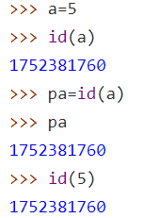
Основные элементы языка Python
Идентичность объекта
Создаем объект – целое 5 и присваиваем его адрес в a
Возвращаем его идентификатор (для 5)
Значение pa совпадает с идентификатором (5)
Значение a совпадает с идентификатором 5
Notes:
Как видно из примера, числа также являются объектами.
Значения идентичности для разных имен могут совпадать.

Slide 52
Основные элементы языка Python
Идентичность объекта
Т.о. в Python все является объектом, в том числе и числа.
Значения идентичности для разных имен могут совпадать.
Важно: объекты числового типа являются неизменяемыми! (т.е. для экономии ресурсов с небольшими целыми значениями Python ссылается на уже существующие в памяти объекты)

Slide 53
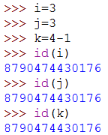
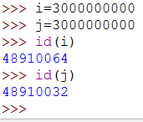
Интеллектуальный калькулятор
Идентичность объекта
Небольшие значения, id совпадают
Большие значения, id не совпадают
Notes:
Функция id() возвращает идентификатор объекта, переданного в качестве аргумента функции. В реализации Cpython возвращаемое число является адресом объекта в памяти!
Функция sys.getrefcount() – возвращает текущее количество ссылок на объект (если 0, то сборщик мусора удаляет из памяти объект)

Slide 54
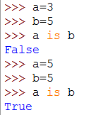
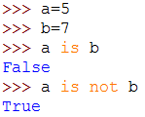
Основные элементы языка Python
Идентичность объекта
С помощью операторов is и is not можно сравнивать значения объектов на идентичность.

Slide 55
Типы данных в Python
В Python каждый объект имеет определенный тип.
Тип объекта определяет:
множество операций, которые поддерживаются данным объектом;
возможные значения для объектов данного типа.
В Python нет необходимости в объявлении типа объекта!

Slide 56

Типы данных в Python
В языке Python применяется динамическая типизация данных: тип переменной определяется автоматически в процессе присваивания ей значения.
Примеры:
Notes:
Также, автоматически освобождается память от тех данных, которые становятся ненужными.

Slide 57
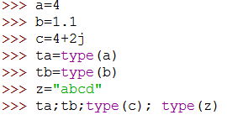

Типы данных в Python
Для проверки типа любого значения и любой переменной можно использовать функцию type()
Пример:
Результат

Slide 58
Типы данных в Python
Типы данных в Python делятся на простые и составные.
К простым типам относятся:
Числа: целые, вещественные и комплексные
Логический тип
Составные типы:
Неизменяемые – строки, кортежи
Изменяемые – списки, словари и множества
Notes:
Числа в Python делятся на:
- целые,
- действительные (с плавающей точкой размером в 64 бита),
- комплексные (с плавающей точкой размером в 128 бит).

Slide 59
Типы данных в Python
Основные типы:
int – целые значения
float – вещественные
complex – комплексные
bool – логические (True, False)
str – строка символов или отдельный символ, заключенные в двойные или одинарные кавычки.

Slide 60
Числовые типы в Python
К числовым типа относятся:
Целые, вещественные и комплексные числа
Числа, фиксированной точности
Рациональные числа
Множества
Логические значения
Целые числа можно представить в 10-чном, 16-чном, 8-чном и двоичном форматах
Notes:
В языке Python типы чисел представлены следующими категориями:
обычные числовые типы (вещественные, целочисленные);
литералы (создают числовые типы);
выражения (обработка числовых типов).
Начиная с версии 3.0 Все целые числа автоматические представляются как длинные целые (поддерживают неограниченную точность.
До версии 3.0 для задания длинного целого использовался суффикс l или L

Slide 61
Числовые типы в Python
Целые числа можно представить в 10-чном, 16-чном, 8-чном и двоичном форматах
30 # десятичный формат
0x1e, 0X1E # шестнадцатеричный формат
0o36 # восьмеричный (версия Python 3.0 и выше)
036 # восьмеричный (в версиях Python до 3.0)
0b11110, 0B11100 # двоичный формат
Notes:
В языке Python типы чисел представлены следующими категориями:
обычные числовые типы (вещественные, целочисленные);
литералы (создают числовые типы);
выражения (обработка числовых типов).
Начиная с версии 3.0 Все целые числа автоматические представляются как длинные целые (поддерживают неограниченную точность.
До версии 3.0 для задания длинного целого использовался суффикс l или L

Slide 62
Функции преобразования
int([x=0, [base=10]]) – преобразует x к целому числу в десятичной системе счисления. Параметр base от 2 до 36.
float([x]) – преобразование к вещественному числу. Если аргумент не указан, возвращает 0.0.
bool([x]) –преобразование к типу bool. Если x является ложным или опущен, возвращает значение False, иначе True.
Notes:
Еще одна функция
complex([real[, imag]])
Преобразование к комплексному числу.
long()

Slide 63
Функции преобразования
str(object=‘’) – строковое представление объекта
Notes:
Еще одна функция
complex([real[, imag]])
Преобразование к комплексному числу.

Slide 64
Ввод и вывод данных

Slide 65
Ввод и вывод данных
input([prompt]) – функция считывает и возвращает строку входных данных. Параметр prompt – строка-приглашение для ввода.
Пример:
my_str = input(‘Input your string: ’)
Для ввода значений других типов, требуется применить функции преобразования
x = int(input(‘Input x: ’))

Slide 66
Ввод и вывод данных
Для ввода нескольких значений можно воспользоваться методом split(), который позволяет разбить строку на подстроки.
Пример:
a, b = input(‘Input a, b: ’).split();
a = float(a)
b = float(b)

Slide 67
Ввод и вывод данных
print(*objs, sep=‘ ’, end=‘\n’, file=sys.stdout, flush=False)
выводит заданные объекты на экран или отправляет их текстовым потоком в файл
objs – список вывода
sep=‘’ – разделитель для выводимых объектов (значение по умолчанию – None)
end = ‘\n’ – строка, выводимая после всех объектов (значение по умолчанию – None)
Notes:
По умолчанию функция print() принимает несколько аргументов, выводит их через пробел, после чего ставит перевод строки. Это поведение можно изменить, используя именованные параметры sep (разделитель) и end (окончание).
В частности, если end сделать пустой строкой, то print не перейдет на новую строчку, и следующий print продолжит вывод прямо на этой же строке.

Slide 68
Ввод и вывод данных
print(*objs, sep=‘’, end=‘\n’, file=sys.stdout, flush=False)
выводит заданные объекты на экран или отправляет их текстовым потоком в файл
file=sys.stdout – ожидается объект, реализующий метод write(string). Если значение не указано, либо None – будет использован sys.stdout
flush = False – Если True поток будет сброшен в файл принудительно.
Notes:
Объекты будут преобразованы в строку по тем же правилам, по которым работает str()
Если объекты не указаны, запишет значение из параметра end.

Slide 69
Ввод и вывод данных
Примеры
print('При')
print('вет!')
print('При', end='')
print('вет!')
print('Раз', 'два', 'три')
print('Раз', 'два', 'три', sep='--')

Slide 70
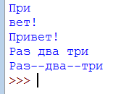
Ввод и вывод данных
Примеры
print('При')
print('вет!')
print('При', end='')
print('вет!')
print('Раз', 'два', 'три')
print('Раз', 'два', 'три', sep='--')

Slide 71
Форматирование строк
Часто возникают ситуации, когда нужно сделать строку, подставив в неё некоторые данные, полученные в процессе выполнения программы.
Способы форматирования строк:
Оператор %
Метод format
f-строки (начиная с версии 3.6)
Notes:
Подробнее о форматировании строк
https://pythonworld.ru/osnovy/formatirovanie-strok-metod-format.html
https://pyprog.pro/python/py/str/str_format_method.html

Slide 72
Форматирование строк – оператор %
В форматированной строке используются спецификаторы формата (схоже с printf (Java, C))
Например, %d – целое число, %f – вещественное число, %s – строка и др.
Пример:
name=input("name = ") age=int(input("age=")) print("Name =%s age=%d " % (name, age) )
Notes:
Подробнее о форматировании строк
https://pythonworld.ru/osnovy/formatirovanie-strok-metod-format.html
https://pyprog.pro/python/py/str/str_format_method.html

Slide 73
Форматирование строк – оператор %
Спецификаторы преобразования записываются в следующем порядке:
%.
Ключ (опционально), определяет, какой аргумент из значения будет подставляться.
Флаги преобразования.
Минимальная ширина поля.
Точность, начинается с '.‘
Модификатор длины (опционально).
Тип
Notes:
Подробнее о форматировании строк
https://pythonworld.ru/osnovy/formatirovanie-strok-metod-format.html
https://pyprog.pro/python/py/str/str_format_method.html

Slide 74
Форматирование строк – метод format
Строках шаблонах используется специальный символ {}, который указывает на место подстановки значения из списка аргументов метода format.
Типы подставляемых значений различны
name=input("name = ") age=int(input("age=")) print("Name ={} age={} ".format(name,age))
Notes:
Подробнее о форматировании строк
https://pythonworld.ru/osnovy/formatirovanie-strok-metod-format.html
https://pyprog.pro/python/py/str/str_format_method.html

Slide 75
Форматирование строк – метод format
По аналогии с %, метод format также предоставляет расширенные возможности форматирования
Спецификация формата включает поля:
заполнитель – символы, кроме ‘{‘ и ‘}’
выравнивание – “<“, “>”, “^”; “=“ (для чисел)
знак – “+”, “-”, “ “ (только для чисел)
ширина и точность – целые значения
тип выводимых данных (“d”, “f”, “s” и др.)
Notes:
Подробнее о форматировании строк
https://pythonworld.ru/osnovy/formatirovanie-strok-metod-format.html
Флаг Значение
'<‘ Символы-заполнители будут справа (выравнивание объекта по левому краю) (по умолчанию).
'>‘ выравнивание объекта по правому краю.
'=‘ Заполнитель будет после знака, но перед цифрами. Работает только с числовыми типами.
'^‘ Выравнивание по центру.

Slide 76
Форматирование строк – метод format
Пример форматирования
st=input("st = ") x=float(input("x=")) y=int(input("y=")) print("st ={:<15s} x={: .2f} y={:+5d}".\ format(st, x, y))
Notes:
Подробнее о форматировании строк
https://pythonworld.ru/osnovy/formatirovanie-strok-metod-format.html

Slide 77
Форматирование строк – f-строка
С версии 3.6 и выше
f-строка – это строка, перед которой стоит символ “f”
f-строка содержит заменяющие поля (выражения в {})
name=input("name = ") age=int(input("age=")) print(f"Name ={name} age={age} ")
Notes:
форматированные строковые литералы
f-строки вычисляются в режиме выполнения

Slide 78
Форматирование строк – f-строка
При форматировании f-строки использует тот же «миниязык» форматирующих спецификаторов, что и метод format.
В f-строках можно использовать преобразование “!r”, которое обеспечивает вывод строковых значений в кавычках.
Notes:
форматированные строковые литералы
f-строки вычисляются в режиме выполнения

Slide 79

Форматирование строк – метод format
Пример форматирования
st=input("st = ") x=float(input("x=")) y=int(input("y=")) print("st ={:<15s} x={: .2f} y={:+5d}".format(st, x, y))
print(f"st ={st!r:<15s} x={x: .2f} y={y:+5d}")
Notes:
Подробнее о форматировании строк
https://pythonworld.ru/osnovy/formatirovanie-strok-metod-format.html

Slide 80
Условная инструкция if

Slide 81
Логические выражения
Тип bool
True, интерпретируется как 1, False – как 0
Операции сравнения: >, <, >=, <=, ==, !=, <>
к структурам данных применяются рекурсивно
Логические операторы: not, and, or
Для Python истинным или ложным может быть не только логическое высказывание, но и объект!
Notes:
None – имеет специальный тип NoneType
>>> int(True)
1
>>>
int(False)
0
>>> bool(3.4)
True
>>> bool(-150)
True
>>> bool(0)
False
>>> bool(' ')
True
>>> bool('')
False

Slide 82
Логические выражения
Пример
>>> 2 > 4
False
>>> 2 > 4 and 45 > 3
False
>>> 2 > 4 or 45 > 3
True

Slide 83
Логические выражения
Составные операции сравнения
В языке Python есть возможность создавать цепочки из нескольких операций сравнения.
Цепочка из нескольких операций типа
a op1 b op2 c op3 d … y opN z
неявно превращается в форму
a op1 b and b op2 c and c op3 d … and y opN z

Slide 84
Логические выражения
Проверка принадлежности диапазону:
>>> x = 4
>>> -5 < x < 10
True
>>> -5 < x and x< 10
True

Slide 85
Логические выражения
Проверка истинности
Любое ненулевое число или непустой объект интерпретируются как True
Числа, равные 0, пустые объекты и специальный объект None – как False.
Логические операторы and и or возвращают истинный или ложные объект-операнд.
Notes:
None – имеет специальный тип NoneType

Slide 86
Логические выражения
Пример:
>>> ‘’ and 2
‘’
>>> 0 and 3
0
>>> 5 and 4
4
and вычисляет операнды слева направо и возвращает первый объект, имеющий ложное значение
Если оба операнда имеют истинное значение, то возвращается крайний правый операнд
Notes:
Оператор работает до первого ложного операнда (т.е. все условия проверяются пока не встретилось ложное условие)

Slide 87
Логические выражения
Логические выражения можно комбинировать.
>>> 1 + 3 > 7
False
>>> (1 + 3) > 7
False
>>> 1 + (3 > 7)
1
Что будет результатом выражений?
1) 4 + (5 and 10)
2) 4 + 5 and 10
Notes:
В последнем выражении, (3>7) ложное условие, поэтому получаем выражение 1 + 0. Результат 1
>>> 4 + (5 and 10)
14

Slide 88
Логические выражения
Пример:
>>> ‘’ or 2
2
>>> 4 or 6
4
>>> None or 5
5
>>> None or 0
0
or вычисляет операнды слева направо и возвращает первый объект, имеющий истинное значение
Если оба операнда имеют ложное значение, то возвращается крайний правый операнд
Notes:
Оператор работает до первого ложного операнда (т.е. все условия проверяются пока не встретилось ложное условие)

Slide 89
Логические выражения

Slide 90
Условная инструкция if
if условие:
____<блок выражений>
4 пробела или tab
1 или несколько инструкций, выполняется, если условие истинно

Slide 91
Условная инструкция if
if условие_1:
блок_инструкций_1
elif условие_2:
блок_инструкций_2
…
elif условие_N:
блок_инструкций_N
else:
блок_инструкций_N+1
Полная форма оператора if
Необязательная часть
Необязательная часть
Notes:
Конструкция elif сокращение от else if
Используется для минимизации количества отступов
Конструкция с несколькими elif может также служить отличной заменой конструкции switch - case в других языках программирования.

Slide 92
Условная инструкция if
Все инструкции одного блока записываются с одинаковым отступом
Пример:
if apples > pears:
eat_apples(apples - pears)
print('We ate some apples')
else:
eat_pears(pears - apples)
print('We ate some pears')
get_more_fruits()

Slide 93
Условная инструкция if
В строке можно разместить несколько инструкций используя точку с запятой в качестве разделителя
Если блок составной инструкции можно уместить в одну строку его можно вписать в строку заголовка сразу после двоеточия
Примеры компактной записи
a = 1; b = 2; c = a + b; print(c)
if c < 5: a = 5 ; print(a)
Notes:
В первом примере, просто несколько операторов записаны в одну строчку
Во втором, два оператора относятся к if и выполнятся, если условие истинно

Slide 94
Условная инструкция if
Однако два двоеточия в строке недопустимы
if c < 5: print('less') else: print('greater') # Ошибка
Запись в две строки допустима
if c < 5: print('less')
else: print('greater')

Slide 95
Условная инструкция if - Пример
a,b,c = input("a, b, c: ").split()
a=int(a); b=int(b); c=int(c)
d=b**2-4*a*c
if d>0:
x1=(-b+d**(0.5))/(2*a)
x2=(-b-d**(0.5))/(2*a)
print("x1={:.2f} x2={:.2f}".format(x1,x2))
elif d==0: x = -b/(2*a); print("x=", x)
else: print("Нет решения")
Решение квадратного уравнения

Slide 96
Условная инструкция if
Однострочный оператор if/else
инструкция1 if условие else инструкция2
Инструкция1 выполняется если условие истинно, иначе выполняется инструкция2
print("A") if a > b else print("B")
Notes:
Тернарный оператор выбора.
Нет двоеточий после условия if и ключевого слова else
Ключевое слово else является обязательным
Трехместный оператор if/else имеет очень низкий приоритет, в выражениях его всегда следует помещать в скобки

Slide 97
Условная инструкция if
Вложенные условные конструкции в Python:
В процессе разработки может возникнуть ситуация, в которой после одной истинной проверки следует сделать еще несколько. В таком случае необходимо использовать вложенные условные конструкции. То есть одну if...elif...else конструкцию внутри другой.
Например:

Slide 98
Условная инструкция if
Пример
x, y, op = input("x, y, operation : ").split() x, y = int(x), int(y) print(x + y) if op == "+" else \ print(x - y) if op == "-" else \ print(x * y) if op == "*" else \ print(f"{x / y:.3f}") if op == "/" and y != 0 else \ print("Некорректная операция") if op != "/" else \ print("Ошибка! Деление на ноль")

Slide 99
Метод pass
pass – это пустой оператор.
Полезен, когда синтаксически выражение требует оператора, но в программе никаких действий выполнять не нужно.
Пример:
y = x = int(input("x = ")) if x > 3: y = x ** 2 elif x == 3: pass else: y = x ** 3 print(y)

Slide 100
Циклы

Slide 101
Циклы
В Python существуют два вида циклов:
Цикл while
повторение блока кода в зависимости от условия
Цикл for
повторение блока кода для перебираемого набора данных
Операторы break и continue
Часть else в циклах – срабатывает в конце цикла, если он был завершен по плану (без break)

Slide 102
Цикл while
Цикл while
тело цикла повторяется пока условие истинно
синтаксис:
while условие:
блок_инструкций
[else : инструкция]

Slide 103
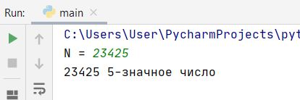
Цикл while
Пример: Определить количество знаков в числе
n1 = n = int(input("N = ")) k = 0 while n1 > 0: n1 //= 10 k += 1 else: print(f“{n} {k}-значное число")

Slide 104
Цикл for
Цикл for
повторение блока кода для каждого элемента, принадлежащего последовательности (list, tuple, dict, set или str).
for item in sequence:
statement(s)
[else : инструкция]
Notes:
Близко к циклу foreach

Slide 105
Цикл for
Примеры использования
Проход по строке (str)
Проход по списку (list)
word = input("Your word: ") for letter in word: print(letter)
seasons = ["winter", "spring", "summer", "autumn"] for s in seasons: print(s)
Notes:
Близко к циклу foreach

Slide 106
Цикл for
Пример: Определить количество гласных букв в введенном слове
word = input("Your word: ") k = 0 for ch in word: if ch in "аоеуюыияэ": k += 1 print(f"В {word} {k} гласных букв")

Slide 107
Функция range()
Возвращает последовательность чисел
Как правило, применяется в циклах for для указания числа повторений
Варианты использования:
range(stop) – последовательность чисел от 0 до stop-1 с шагом +1
range(start, stop[, step]) – последовательность чисел от start до stop-1 с шагом step

Slide 108
Цикл for
Пример:
Найти сумму простых чисел, не превышаю-щих 100.
import math k = 0 for x in range(100): if x < 2 or x > 2 and x % 2 == 0: simple = False else: for i in range(3, int(math.sqrt(x)),2): if x % i == 0: simple = False; break
else: simple = True if simple: k += x; print(x, " ") print(f"\nСумма простых элементов = {k}")

Slide 109
Цикл for
Пример:
Найти все двузначные числа, сумма цифр которых кратна 7
for x in range(10,100): if (x//10+x%10) % 7 == 0: print(x)

Slide 110

Цикл for
Цикл for
В начале каждой итерации цикл for выполняет присваивания переменным в целевом списке, перезаписывая все предыдущие присвоения, которые были сделаны:
for i in range(10):
print(i, end=“ “)
i += 2
Notes:
Близко к циклу foreach

Slide 111
Функции для работы с числами

Slide 112
Функции для работы с числами
Функции для работы с числами можно разделить на 3 группы:
Встроенные функции
Функции модуля math – не работают с комплексными числами
Функции модуля cmath – работают с комплексными числами

Slide 113
Встроенные функции для работы с числами
abs(x) – абсолютное значение x (применимо к int, float, complex)
bin(x) , oct(x), hex(x) – преобразование целого числа x в двоичную, восьмеричную и шестнадцатеричную формы записи, соответственно
divmod(x, y) – возвращает пару чисел, содержащую результат целочисленного деления и остаток от деления x на y

Slide 114
Встроенные функции для работы с числами
max(x1, x2, …, xn) – наибольшее из значений x1, x2, …, xn
min(x1, x2, …, xn) – наименьшее из значений x1, x2, …, xn
pow(x, y[, mod]) – возвращает x^{y}. Если присутствует mod – то результат x^{y} % mod
round(number[, ndigits) – возвращает вещественное число, округленное до ndigits знаков после запятой

Slide 115
Математические функции – Модуль math
math.ceil(x) – возвращает наименьшее целое превосходящее x или равное ему
math.comb(n,k) – число сочетаний k из n
math.factorial(x) – факториал числа x
math.floor(x) - возвращает наибольшее целое не превосходящее x или равное ему
math.gcd(x, y) - возвращает наибольший общий делитель чисел x и y
Notes:
round
ndigits по умолчанию 0 – в этом случае, результат – целое число

Slide 116
Математические функции – Модуль math
math.trunc(x) – возвращает целую часть числа (результат – вещественный)
math.exp(x) – e^{x}
math.log(x[, base]) – логарифм числа x по основанию base (по умолчанию – натуральный)
math.pow(x, y) - возвращает x^{y} в виде вещественного числа
math.sqrt(x) – корень квадратный от x
Notes:
round
ndigits по умолчанию 0 – в этом случае, результат – целое число

Slide 117
Математические функции – Модуль math
math.acos(x) – arccos(x)
math.asin(x) – arcsin(x)
math.atan(x) – arctg(x)
math.cos(x) – cos(x) в радианах
math.sin(x) – sin(x) в радианах
math.tan(x) – tg(x) в радианах
math.degrees(x) – x из радианов в градусы
math.radians(x) – x из градусов в радианы
Notes:
round
ndigits по умолчанию 0 – в этом случае, результат – целое число

Slide 118
Математические функции – Модуль math
math.pi – число ПИ = 3.141592…
math.e – exp(1) = 2.718281…
math.inf = +∞
Notes:
round
ndigits по умолчанию 0 – в этом случае, результат – целое число

Slide 119
Строки

Slide 120
Строки
Текстовые данные в Python хранятся в str-объектах.
Строка – неизменяемая последовательность символов Unicode.
Строковые литералы являющиеся частью одного выражения, между которыми имеются только символы разделители, объединяются в единую строку.
Например, ("spam " "eggs") == "spam eggs".

Slide 121
Строки
Способы записи строковых литералов:
В одинарных кавычках: 'а внутри "можно" поместить обычные'
В двойных кавычках: "а внутри 'можно' поместить одиночные"
В тройных кавычках:
'''В трёх одиночных кавычках'''
"""Three double quotes""“ (для строк документации)
Notes:
Строки в тройных кавычках могут быть многострочные. Все разделительные символы будут включены в строковое значение
Одинарные тройные кавычки удобно для записей в несколько строк
Тройные двойные кавычки – общепринятый способ для строк документации

Slide 122
Строки
Приведение к строке
Другие типы могут быть приведены к строке при помощи конструктора str(): str(obj)
Примеры:
str(10) → # ’10’
str(type) → #“<class ‘type’>”
str(max) → # ’<built-in function max>’
Notes:
Таким образом можно получить «неформальное» строковое представление объектов

Slide 123
Строки
Экранированные последовательности – служебные символы
\n, \t, \r, и др.
«Сырые» (raw) строки – подавляют экранирование:
Если перед открывающей кавычкой стоит символ ‘r’ (в любом регистре), то механизм экранирования подавляется

Slide 124
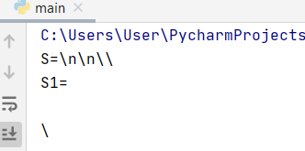
Строки
«Сырые» (raw) строки – подавляют экранирование:
S = r'\n\n\\' print(S) S1 = '\n\n\\' print(S1)
Notes:
raw – сырой, необработанный

Slide 125
Строки
«Сырые» (raw) строки :
В raw-строках также можно добавлять кавычки. Однако символ \ будет также включен в результат.
Пример правильной строки: r”\”” → \”
Количество \ в конце raw-строки должно быть четным (т.к. каждый \ требует следующего за ним символа экранирования)
Примеры некорректных строк, r”\”, r”\n\”, …
Notes:
raw – сырой, необработанный

Slide 126
Строки. Функции и методы строк
Базовые операции :
Конкатенация (сложение) – операция +
Дублирование строки *
s1 = 'spam' s2 = "eggs" print(s1+s2)
Результат: 'spameggs '
s1 = 'spam' print(s1*3)
Результат: 'spamspamspam '
Notes:
raw – сырой, необработанный

Slide 127
Строки. Функции и методы строк
Базовые операции :
Длина строки – функция len
Доступ по индексу: индекс может быть как положительный, так и отрицательный
s1 = 'spam' print(len(s1))
Результат: 4
s1 = 'spam' print(s1[1]," ", s1[-1])
Результат: 'p' 'm'
Notes:
При положительном индексе, отсчет идет от начала строки, при отрицательном – с конца!

Slide 128
Строки. Функции и методы строк
Базовые операции :
Извлечение среза– оператор [X:Y], X – начало среза (=0, по умолчанию), Y – окончание (не включается в результат) – (=длине строки, по умолчанию
s = 'python version' print(s[3:5]) print(s[2:-2]) print(s[:6]) print(s[1:]) print(s[:])
ho
thon versi
python
ython version
python version
Notes:
При положительном индексе, отсчет идет от начала строки, при отрицательном – с конца!

Slide 129
Строки. Функции и методы строк
Базовые операции :
Извлечение среза– оператор [X:Y:Z], X – начало среза, Y – окончание Z – шаг
s = 'python version' print(s[::-1]) print(s[2:5:-2])
print(s[9:2:-2])
print(s[2::3])
‘noiserv nohtyp’
‘’
‘rvnh’
‘tnei’
Notes:
При положительном индексе, отсчет идет от начала строки, при отрицательном – с конца!

Slide 130
Строки. Функции и методы строк
Базовые операции :
ord(символ) – возвращает ASCII код символа
chr(число) – возвращает символ по ASCII коду
print(ord(“a”)) print(chr(68))
97
D

Slide 131
Строки. Примеры
Пример_1
Определить, является ли строка палиндромом.
s = input("Введите строку: ") palindrom = True for i in range(len(s) // 2+1): if s[i] != s[len(s) - i - 1]: palindrom = False break print("Да") if palindrom else print("Нет")

Slide 132
Строки. Функции и методы строк
Методы строк
Вследствие того, что строки в Python неизменяемые, то все методы могут лишь создавать новую строку.
Для изменения значения строковой переменной, требуется присваивать ей значение, возвращаемое строковыми методами.

Slide 133
Строки. Функции и методы строк
Методы строк
S.find(str, [start],[end]) – поиск подстроки str в строке S. Возвращает номер первого вхождения или -1
S.rfind(str, [start],[end]) – поиск подстроки str в строке S. Возвращает номер последнего вхождения или -1
Notes:
s1='abrakadabra'
s1.find('br') → 1
s1.rfind('br') → 8

Slide 134
Строки. Функции и методы строк
Методы строк
S.index(str, [start],[end]) – поиск подстроки str в строке S. Возвращает номер первого вхождения или вызывает ValueError
S.rindex(str, [start],[end]) – поиск подстроки str в строке S. Возвращает номер последнего вхождения или вызывает ValueError
Notes:
При положительном индексе, отсчет идет от начала строки, при отрицательном – с конца!

Slide 135
Строки. Функции и методы строк
Методы строк
S.replace(str1, str2 [,n]) – в строке подстрока str1 заменяется на str2 (n замен)
S.split(символ) – Разбиение строки по разделителю
S.isdigit() – Состоит ли строка только из цифр
S.isalpha() – Состоит ли строка только из букв
S.isalnum() – Состоит ли строка только из цифр или букв
Notes:
s1='breKeKeKeKs'
ss=s1.replace('Ke','XoXo',2) # в строке s1 заменить 2 вхождения строки Ke на ХоХо
ss → 'breXoXoXoXoKeKs'

Slide 136
Строки. Примеры
Пример_2
Дана строка символов. Определить количество цифр и гласных букв в ней
s = input("Введите строку: ") d=g=0 for c in s: if c.isdigit(): d+=1 elif c in "aoueyi" : g+=1; print(f"Гласных {g}, Цифр {d}")

Slide 137
Строки. Функции и методы строк
Методы строк
S.islower(), S.isupper() – Состоит ли строка только из символов нижнего (верхнего) регистра
S.isspace() – Состоит ли строка только из символов-разделителей
S.istitle() – Начинаются ли все слова в строке с заглавной буквы
Notes:
При положительном индексе, отсчет идет от начала строки, при отрицательном – с конца!

Slide 138
Строки. Функции и методы строк
Методы строк
S.lower(), S.upper() – преобразование строки нижнему (верхнему) регистру
S.startswith(str), S.endswith(str) – Начинается (заканчивается) ли строка подстрокой str
S.join(список) – сборка строки из списка с разделителем S
S.capitalize() – переводит первый символ строки в верхний регистр, а все остальные в нижний
Notes:
Пример, к S.join()
S1 = "python language" S2="123212311-" a = list([S1, S2, "erwrw"]) S=" “ # этот текст будет разделителем в получившемся тексте после join print(S.join(a))

Slide 139
Строки. Примеры
Пример_3
Преобразовать символы строки к верхнему или нижнему регистру в зависимости от того, символов в каком регистре в строке больше.
s = input("Введите строку: ") u = l = 0 for i in range(len(s)): if s[i].isupper(): u += 1 else: l += 1 s = s.upper() if u > l else s.lower() print(s)

Slide 140
Строки. Функции и методы строк
Методы строк
S.center(width, [fill]), возвращает отцентрированную строку, по краям которой стоит символ fill (пробел по умолчанию)
S.count(str, [start], [end]) – количество непересекающихся вхождений подстроки в диапазоне [start, end] (0 и длина строки по умолчанию)
Notes:
Пример:
s1='ZoomZoom'
s1.center(15) → ' ZoomZoom ‘
Примеры:
s1='abrakadabra'
s1.count('ab') → 2
s1.count('ab',1) → 1
s1.count('ab',1,8) → 0 потому что
s1[1:8] → 'brakada'

Slide 141
Строки. Примеры
s = input("Текст: ").split(" ") maxword="" for word in s: if len(word) > len(maxword):
maxword = word w = input("Введите слово: ") f=True for c in w: if w.count(c)>maxword.count(c): f=False break print("Да") if f else print("Нет")
Пример_4
Дан текст из слов, разделенных пробелом. Определить, можно ли из букв самого длинного слова составить заданное слово

Slide 142
Строки. Функции и методы строк
Методы строк
S.expandtabs([tabsize]) – возвращает копию строки, в которой все символы табуляции заменяются одним или несколькими пробелами, в зависимости от текущего столбца. Если TabSize не указан, размер табуляции полагается равным 8 пробелам.
Notes:
Expandtabs – фактически выравнивает

Slide 143
Строки. Функции и методы строк
Методы строк
S.lstrip([chars]) – удаление символов (chars) в начале строки (пробелы по умолчанию)
S.rstrip([chars]) – удаление символов (chars) в конце строки (пробелы по умолчанию)
S.strip([chars]) – удаление символов (chars) в начале и в конце строки (пробелы по умолчанию)
Notes:
s1=' breKeKeKeKs '
s2=s1.strip()
s2 → 'breKeKeKeKs‘
s1=' breKeKeKeKs '
s2=s1.lstrip()
s2 → 'breKeKeKeKs ‘
s2=s1.rstrip()
s2 → ' breKeKeKeKs'

Slide 144
Строки. Функции и методы строк
Методы строк
S.partition(шаблон) – возвращает кортеж, содержащий часть перед первым шаблоном, сам шаблон, и часть после шаблона. Если шаблон не найден, возвращается кортеж, содержащий саму строку, а затем две пустые строки
S.rpartition(шаблон) – возвращает кортеж, содержащий часть перед последним шаблоном, сам шаблон, и часть перед шаблона. Если шаблон не найден, возвращается кортеж, содержащий две пустые строки, а затем саму строку

Slide 145
Строки. Функции и методы строк
Методы строк
S.swapcase() – переводит символа из нижнего регистра в верхний, а из верхнего регистра – в нижний
S.title() – первую букву каждого слова переводит в верхний регистр, а все остальные в нижний
S.zfill(width) – делает длину строки не меньшей width, по необходимости заполняя первые символы нулями (“0”)

Slide 146
Строки. Функции и методы строк
Методы строк
S.ljust(width, fillchar=“ “) – делает длину строки не меньшей width, по необходимости заполняя последние символы символом fillchar
S.rjust(width, fillchar=“ “) – делает длину строки не меньшей width, по необходимости заполняя первые символы символом fillchar
S.format(*args, **kwargs)

Slide 147
Строки. Функции и методы строк
Пример
Дан текст из слов, разделенных пробелами. Найти самое короткое слово текста, встречающееся в тексте более 2 раз. Вывести на экран первое и последнее вхождения данного слова.
Удалить все вхождения этого слова в текст.
Все оставшиеся слова написать с заглавной буквы.

Slide 148
Строки. Функции и методы строк
Пример
st = input("Input string: ") words=st.split(); minword=st for word in words: c=0 for i in range(len(words)):
if word==words[i]: c+=1 if c>2 and len(word)<len(minword):
minword=word

Slide 149
Строки. Функции и методы строк
Пример (продолжение)
import re print(minword) print(f"{st.find(minword)} {st.rfind(minword)}")
pattern = re.compile(r"\b"+minword+r"\b") s1=" ".join(pattern.split(st)) print(s1.title())

Slide 150
Строки. Примеры
s = input("Введите текст: ") end = len(s) pos = s.rfind(" ", 0, end) st = "" while pos>0: word = s[pos+1:end] st = st+word+" " end=pos pos=s.rfind(" ", 0,end) if pos<0: st = st + s[:end] print(st)
Пример_4
Дана строка из слов, разделенных пробелом. Переставить слова в обратном порядке

Slide 151
Регулярные выражения в Python

Slide 152
Регулярные выражения в Python
В Python для работы с регулярными выражениями предусмотрен модель re.
И шаблоны и искомые тексты могут быть представлены как в Unicode, так и в ANSI. Однако смешивать их в одном операторе нельзя!

Slide 153
Регулярные выражения в Python
Чаще всего регулярные выражения используются для:
поиска в строке
разбиения строки на подстроки
замены части строки

Slide 154
Регулярные выражения в Python
Как правило, регулярные выражения содержат символ ‘\’ для обозначения специальных последовательностей и для экранирования символов
Однако в Python символ ‘\’ используется для этих же целей в строках.
В результате для поиска ‘\’ нужно использовать шаблон ‘\\\\’.
Notes:
Т.к. само регулярное выражение будет записано как \\,
и каждый \ должен быть выражен как \\ внутри обычного строкового литерала

Slide 155
Регулярные выражения в Python
Кроме того, в настоящее время некорректные escape-последовательности в строках Python теперь генерирую предупреждение DeprecationWarning, а в будущем оно станет SyntaxError.
Решение: использовать raw-строки для написания регулярных выражений
Тогда шаблон для поиска символа ‘\’ r‘\\’.
Notes:
В raw-строках символ \ не используется как особый для строковых литералов

Slide 156
Регулярные выражения в Python
Синтаксис регулярных выражений стандартный.
Регулярное выражение включает:
набор возможных символов
квантификатор
Notes:
В raw-строках символ \ не используется как особый для строковых литералов

Slide 157
Регулярные выражения в Python
Наборы возможных символов:
. ^ $ \ |
\w \W \d \D \s \S \b \B \A \Z
[… ], [^… ], (…), (?...)
и др.
Квантификаторы (жадные, ленивые):
*, ?, +, *?, ??, +?
{m,n}, {,m}, {n,}, {m,n}?, {,m}?, {n,}?
Notes:
\A – совпадение только в начале строки
\Z – совпадение только в конце строки
(?...) – (? – это расширяющая нотация, смысл зависит от символа / текста, записанного после него
(?:...) – группа (ненумерованная)
(…) – группа нумерованная (на эту группу можно ссылаться и после сравнения по номеру \номер

Slide 158
Регулярные выражения в Python
Некоторые нововведения в regex Python
(?P<name> …) – именованная группа
Пример:
Найти в тексте часть, заключенную в кавычки (одинарные или двойные)
(?P<quote>['"]).*?(?P=quote)
Notes:
(?P<quote>['"]).*?(?P=quote)
(?P<quote>['"]) – описываем группу с именем quote, описание шаблона – символ ‘ или “
.*? - любые символы минимальное количество раз (т.к. квантификатор жадный)
(?P=quote) – повторная ссылка на группу с именем quote.
Получаем ‘ какой-то текст ‘ или “ какой-то текст “

Slide 159
Регулярные выражения в Python
. | Один любой символ, кроме новой строки \n.
? | 0 или 1 вхождение шаблона слева
+ | 1 и более вхождений шаблона слева
* | 0 и более вхождений шаблона слева
\w | Любая цифра или буква (\W — все, кроме буквы или цифры)
\d | Любая цифра [0-9] (\D — все, кроме цифры)
\s | Любой пробельный символ (\S — любой непробельный символ)
\b | Граница слова
Notes:
В raw-строках символ \ не используется как особый для строковых литералов

Slide 160
Регулярные выражения в Python
[..] | Один из символов в скобках ([^..] — любой символ, кроме тех, что в скобках)
\ | Экранирование специальных символов (\. означает точку или \+ — знак «плюс»)
^ и $ | Начало и конец строки соответственно
{n,m} | От n до m вхождений ({,m} — от 0 до m)
a|b | Соответствует a или b
() | Группирует выражение и возвращает найденный текст
\t, \n, \r | Символ табуляции, новой строки и возврата каретки соответственно
Notes:
В Python правила написания регулярных выражений имеют некоторые отличия. См. документацию по Python

Slide 161
Регулярные выражения в Python
Наиболее часто используемые методы:
re.match(pattern, string)
re.search()
re.findall()
re.split()
re.sub()
re.compile()
Notes:
Больше информации по специальным символам, таким как (), | и др., можно найти на странице документации: https://docs.python.org/2/library/re.html).

Slide 162
Регулярные выражения в Python
re.match(pattern, string) – метод ищет соответствие по заданному шаблону в начале строки. Если совпадения с шаблоном нет, то метод вернет None, иначе Match-объект.
s = "Python language" print(re.match("Python", s))
<re.Match object; span=(0, 6), match='Python'>
print(re.match("lang", s))
None
Notes:
Больше информации по специальным символам, таким как (), | и др., можно найти на странице документации: https://docs.python.org/2/library/re.html).
print(re.match("", s))
Для данного шаблона (т.е. пустая строка) также возвращается результат не None
<re.Match object; span=(0, 0), match=''>
Т.е. None возвращается, если шаблон не совпал!!!

Slide 163
Регулярные выражения в Python
re.start() и re.end()– методы возвращают начальную и конечную позиции найденной строки.
import re s = "Python language" res=re.match(r"\w+", s) if res: print(res.start()) print(res.end())
else: print("Строка не найдена")
Notes:
Здесь проверка результата res. Если не None – то вывести значение методом start и end
Здесь результат 0 и 6

Slide 164
Регулярные выражения в Python
re.fullmatch(pattern, string, flags=0) – метод ищет полное соответствие по заданному шаблону. Если совпадения с шаблоном нет, то метод вернет None, иначе Match-объект.
s = "Python language" print(re.fullmatch("Python language", s))
<re.Match object; span=(0, 15), match='Python language'>
print(re.fullmatch(“Python", s))
None

Slide 165
Регулярные выражения в Python
re.search(pattern, string, flags=0) – метод ищет в строке первое соответствие заданному шаблону. Если совпадения с шаблоном нет, то метод вернет None, иначе Match-объект.
s = "Python language" print(re.search(“lang", s))
<re.Match object; span=(7, 11), match=‘lang'>
print(re.match("lang", s))
None

Slide 166
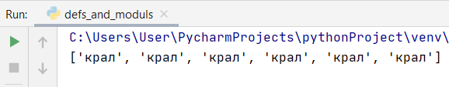
Регулярные выражения в Python
re.findall(pattern, string) – метод возвращает список всех найденных совпадений.
import re s = """Карл у Клары украл кораллы, а Клара у Карла украла кларнет. Если бы Карл не крал у Клары кораллы, то Клара не крала б у Карла кларнет. Клара-краля кралась к Ларе""" print(re.findall("крал", s))
Notes:
Для поиска рекомендуется пользоваться этим методом (вместо match и search)
Нет ограничений на поиск в начале или в конце строки

Slide 167
Регулярные выражения в Python
re.split(pattern, string, maxsplit=0) – метод разделяет строку по заданному шаблону.
s = "Python language" print(re.split(“n", s))
['Pytho', ' la', 'guage']
s = "Python language" print(re.split(“n", s, 1))
['Pytho', ' language']

Slide 168
Регулярные выражения в Python
Наиболее часто используемые методы:
re.sub(pattern, repl, string) – метод ищет шаблон в строке и заменяет его на указанную подстроку. Если шаблон не найден, строка остается неизменной.
s = "P3yth4on 21312lan5gu7a9ge123" print(re.sub(r"\d", "", s))
print(s)
Python language
P3yth4on 21312lan5gu7a9ge123
Notes:
Больше информации по специальным символам, таким как (), | и др., можно найти на странице документации: https://docs.python.org/2/library/re.html).

Slide 169
Регулярные выражения в Python
Наиболее часто используемые методы:
re.compile(pattern, flags=0) – создает объект регулярного выражения в соответствии с заданным шаблоном, который после можно использовать в методах поиска re.match(), re.search() и др.
Notes:
Больше информации по специальным символам, таким как (), | и др., можно найти на странице документации: https://docs.python.org/2/library/re.html).

Slide 170
Регулярные выражения в Python
re.compile(pattern, flags=0)
import re s = "P3yt4hon 123lan5g7uag9e975" pattern = re.compile(r"\d") print(pattern.sub("",s)) print(pattern.split(s)) print(pattern.findall(s))
Notes:
Больше информации по специальным символам, таким как (), | и др., можно найти на странице документации: https://docs.python.org/2/library/re.html).

Slide 171
Регулярные выражения в Python
re.compile(pattern, flags=0)
import re s = "P3yt4hon 123lan5g7uag9e975" pattern = re.compile(r"\d") print(pattern.sub("",s)) print(pattern.split(s)) print(pattern.findall(s))
Результат:
Python language
['P', 'yt', 'hon ', '', '', 'lan', 'g', 'uag', 'e', '', '', '']
['3', '4', '1', '2', '3', '5', '7', '9', '9', '7', '5']
Notes:
Больше информации по специальным символам, таким как (), | и др., можно найти на странице документации: https://docs.python.org/2/library/re.html).

